Slide 1

项目
结汇报
软工项目第八组
Notes:
更多免费教程和模板请访问：www.quppt.com

Slide 2

目录
用户需求分析
功能需求分析
项目计划
项目进度
后期安排
Notes:
更多免费教程和模板请访问：www.quppt.com

Slide 3
确认功能需求
项目概念的提出
项目开发
用户需求的分析
明确组织分工
迭代更新
通过讨论的出项目的最终实现目标、用户需求、功能需求，对小组成员需要进行的工作任务进行分配，通过边学边做的方式进行项目的开发，完成开发后进行模块的评估以及下一轮的迭代。
Notes:
更多免费教程和模板请访问：www.quppt.com

Slide 4




用户需求分析
高考英语备考考生
用户群体分析
四级英语备考考生
六级英语备考考生
托福英语备考考生
雅思英语备考考生

Slide 5



需求分析
考生群体:（1）建立相应考试的热词库供用户查询。
（2）用户可自主输入单词形成词库，用户可通过
界面进行查询，并可由用户可自行查看录入
的所有单词并进行删改、修改、排序。
（3）具有抽测功能供用户练习对词库中单词的掌
握程度
Notes:
更多免费教程和模板请访问：www.quppt.com

Slide 6
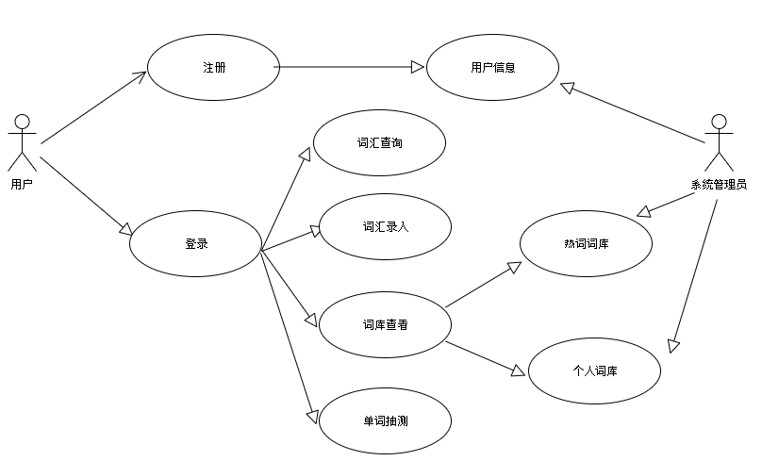
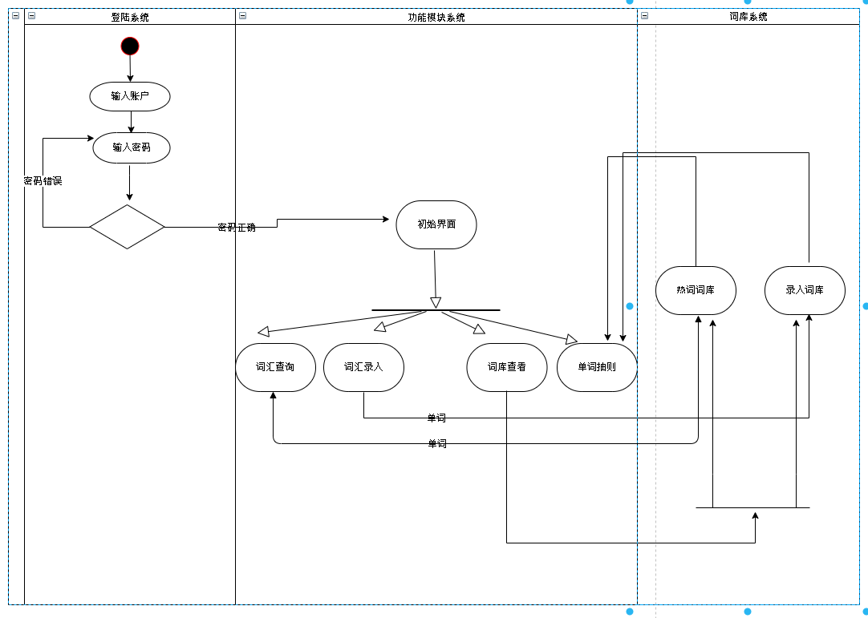
功能分析
用例图
活动图
Notes:
更多免费教程和模板请访问：www.quppt.com

Slide 7

项目计划
1.确认项目概念，分析用户需求和功能需求
3 一次迭代建立页面和登录系统和建立后台词库
5 最终迭代完成查询功能和词库的查看功能
4 二次迭代完成抽测功能、录入功能
2.明确任务分配
Notes:
更多免费教程和模板请访问：www.quppt.com

Slide 8
任务分工情况
张璇
戴照宇
(前端设计）
陈昊天
蒋曾慧
(软件测试和数据处理)
易丽丽
赵红利
(后端功能设计和数据库设计)
虞博文
(产品经理)
前端
后端
产品
请输入您需要的文字
Notes:
更多免费教程和模板请访问：www.quppt.com

Slide 9


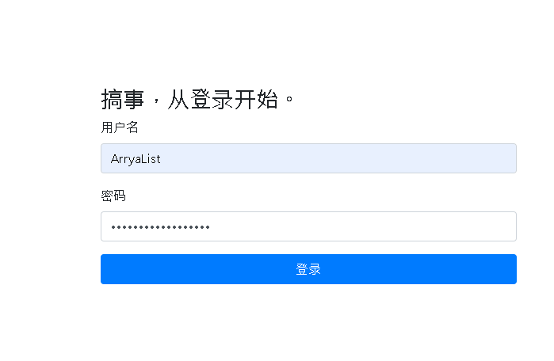
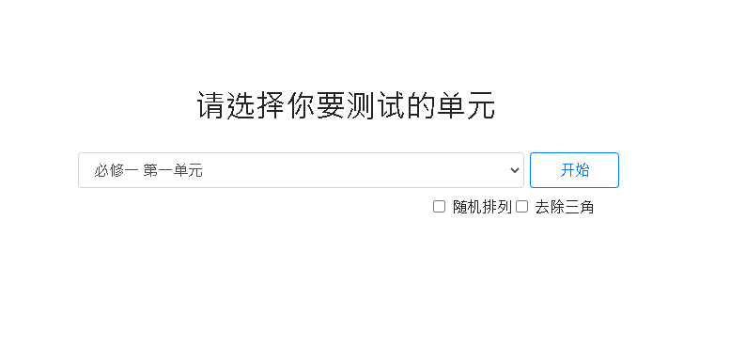
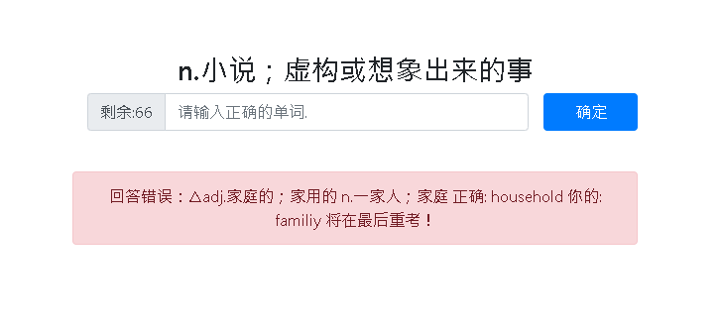
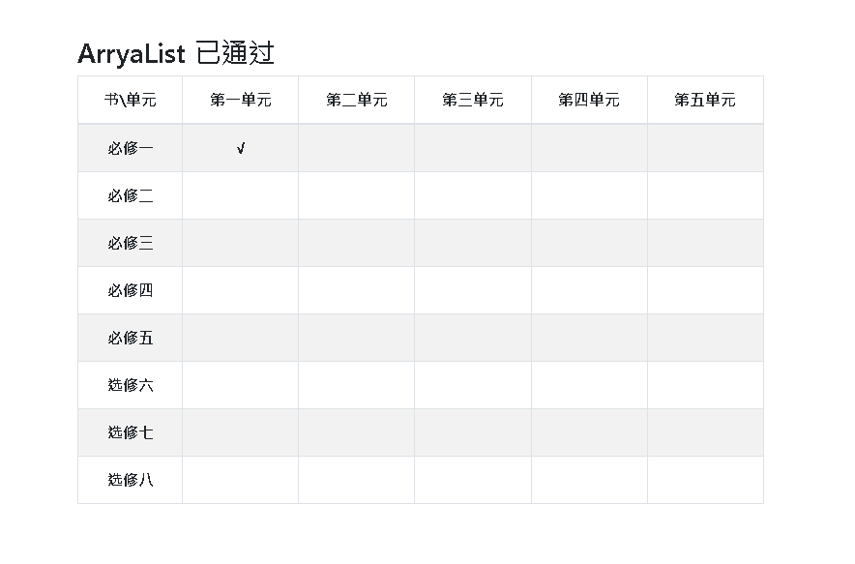


成果展示
详情请访问https://github.com/ArrayL/BBwords.git
Notes:
更多免费教程和模板请访问：www.quppt.com

Slide 10
后期计划
在接下来的开发过程中，重点是后端数据库的完善和优化，同时在借鉴前其开发过程中的问题进行讨论反思， 确保充分的反馈和讨论以确保项目的质量，在下一轮的开发迭代中对相同的问题进行规避，按预定计划完成剩余的百分之四十的内容即：对录入功能、查询功能和词库的查看功能进行逐一的开发、同时对录入词库的用户操作进行相应的设计实现，同时完成功能的开发后对前端的界面进行优化，实现人机的高效交互
40%
保质保量，慢工出细活
Notes:
更多免费教程和模板请访问：www.quppt.com

Slide 11


THANK YOU
Notes:
更多免费教程和模板请访问：www.quppt.com

